Slide 1
Поздравляем наших любимых мамочек

Slide 2
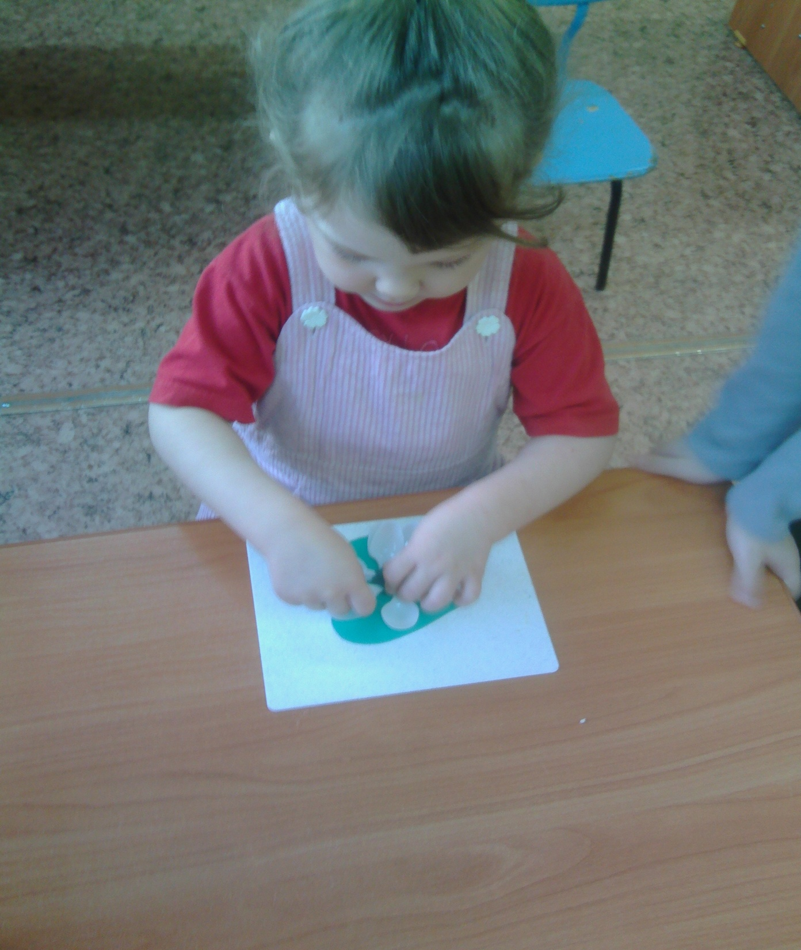

Slide 3
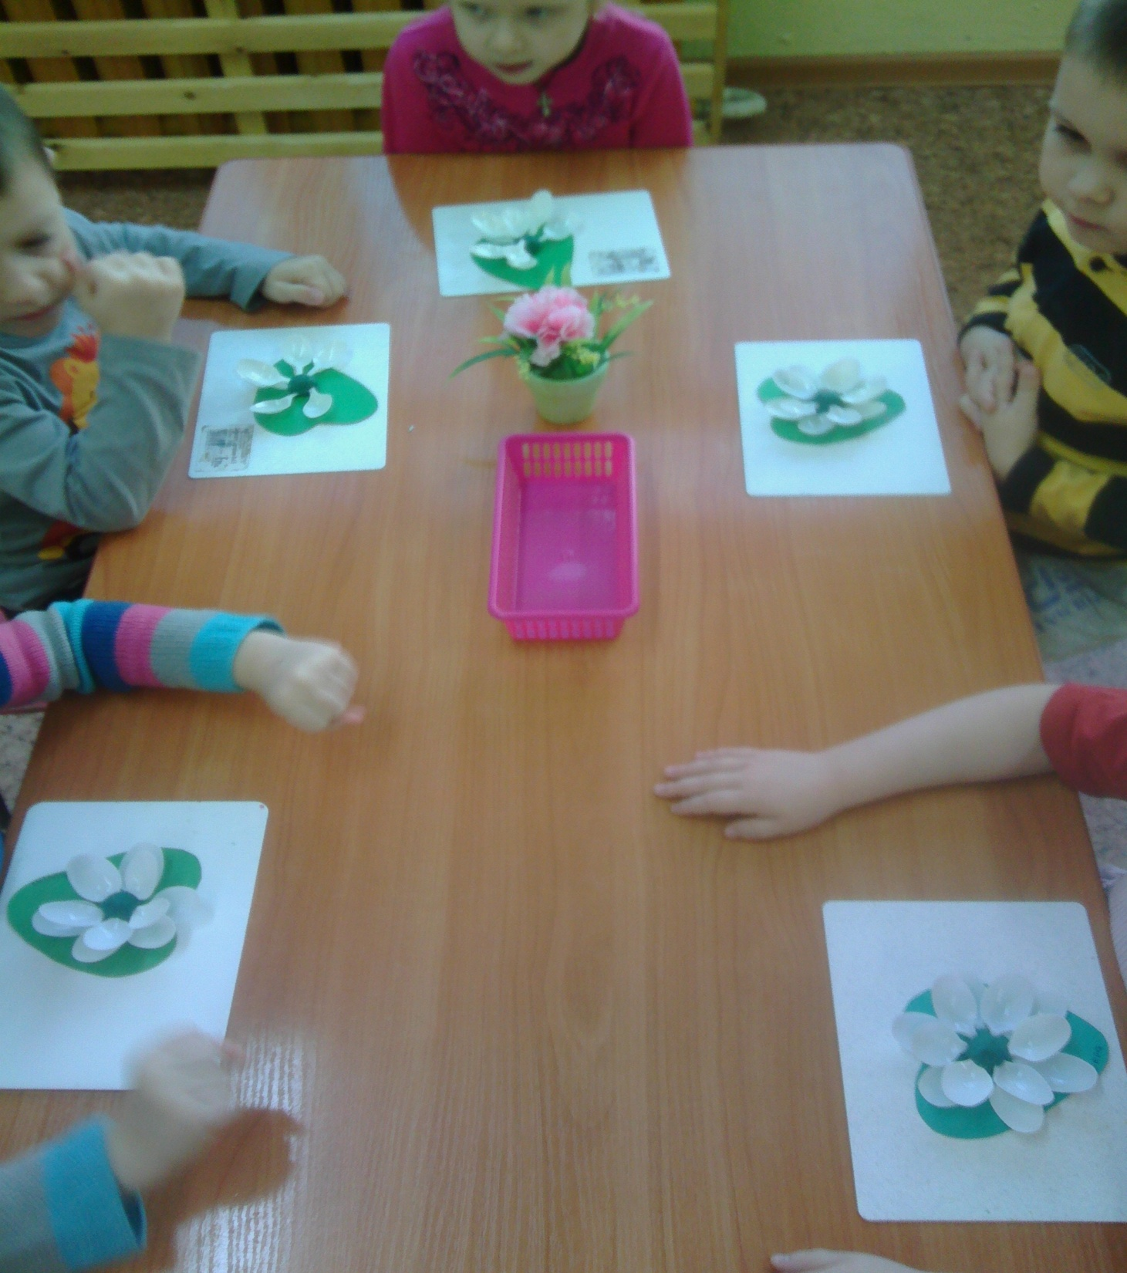

Slide 4
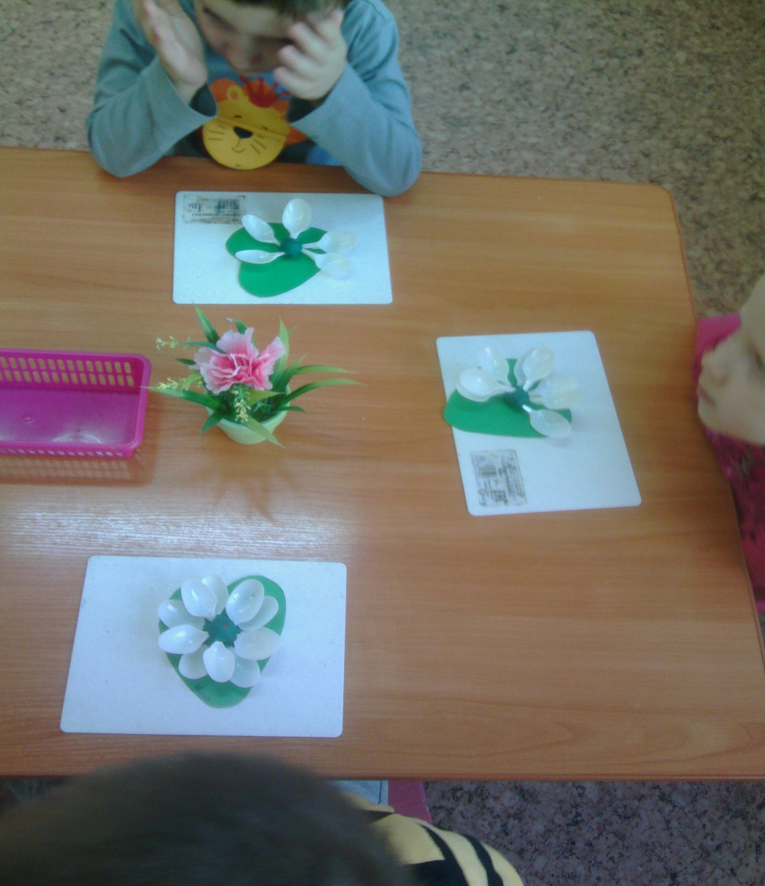

Slide 5
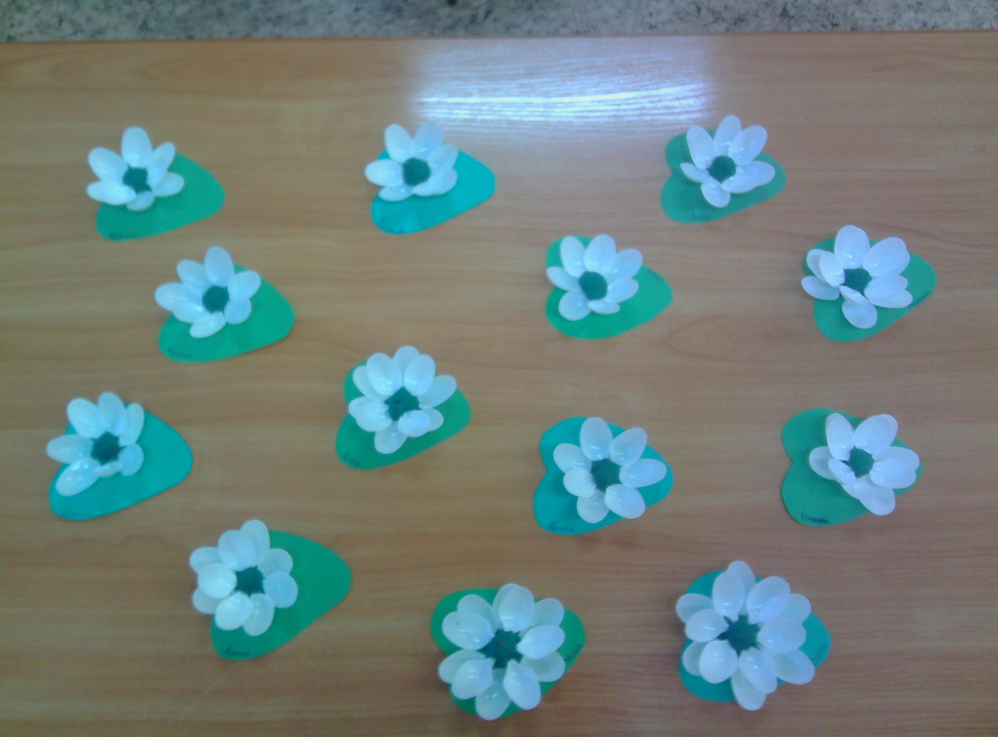

Slide 6
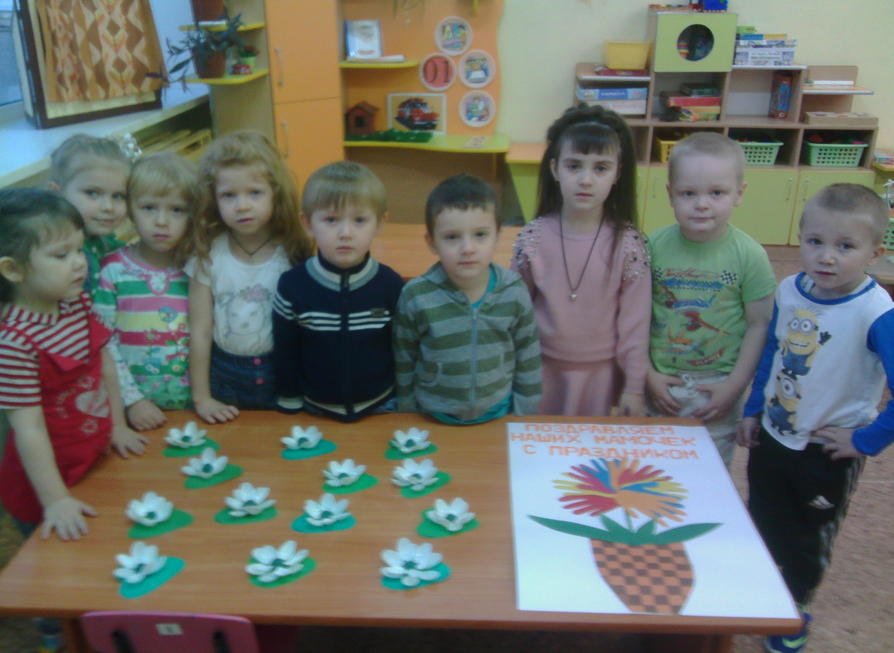

Slide 7
Обойди весь мир вокруг,
Только знай заранее:
Не найдешь теплее рук
И нежнее маминых.
Не найдешь на свете глаз
Ласковей и строже.
Мама каждому из нас
Всех людей дороже.
Сто путей, дорог вокруг
Обойди по свету:
Мама- самый лучший друг,
Лучше мамы -нету!

